Slide 1
FISIKA DASAR 1
Mengapa belajar Fisika ?
Salah satu ilmu paling dasar
Merupakan ilmu rekayasa dan teknologi
Merupakan ilmu experiment
Di teknik kimia :

Slide 2
Di Teknik Kimia :
Chemical Eng. Tools :
Neraca masa : ATK
Neraca panas: ATK. PP. Termodinamika 1,2
Unit Operation: OTK 1,2, 3,
Unit Process
Kinetika / reaktor
Ekonomi
Humanitas

Slide 3
Satuan
Sistem 1. SI : cm, g, m, kg, atm
2. British : ft, in, lbm, psia
1 km = 1000 m, 1 m = 100 cm
1 m = 10 ² cm = 10³ mm = 10⁶ mikro m = 10⁹ n m
Perlu konversi meter ke ft
gram ke lbm

Slide 4
Satuan: primer , skundair
Primer (dasar)
Panjang : cm, m (SI)
ft, in (British)
Berat : g, kg, (SI)
lbm ( British)
Sekundair (kombinasi)
Volum : liter, cm³ (SI)
ft³ (British)
BJ g/cm³
Konsentrasi : gmol/l

Slide 5
Satuan: Intensiv , Ekstensiv
Intensiv
Tidak tergantung jumlah
Contoh :
suhu,
Konsentrasi (gmol/l)
Tekanan
Densitas (g/cm³ )
Ekstensiv
Tergantung jumlah
Contoh:
Panjang
Volum
Berat
Waktu dll

Slide 6
Standart satuan
Panjang
1m = 1/299.729.458 jarak tempuh cahaya setiap dalam 1 detik
kecepatan cahaya 299.729.458 m / s
2. Waktu 1 sekon = waktu transisi atom Cesium
9.192.631.770 siklus per detik
3. Berat
1 kg = berat 1 liter air pada suhu 4 º C

Slide 7
KINEMATIKA
Mekanika : Ilmu yang mempelajari tentang
Materi, gerak dan gaya,
Kinematika ilmu yang mempelajari tentang gerak
Penyebab gerak adalah gaya disebut dinamika
Vektor adalah besaran yang mempunyai arah,
Contoh : gerak, percepatan
Gerak : gerak lurus dengan percepatan tetap/berubah
gerak melingkar / rotasi

Slide 8
Pokok Bahasan
Gerak lurus, jatuh bebas dan berputar
Kalor (panas)
Mekanika Fluida
Kinetika gas

Slide 9
Gerak lurus dengan percepatan tetap
P₁ P₂
X₁ = 20 m X₂= 200 m
V₁ v₂
t₁ = 1 s t₂ = 4 s
Jarak Δ x = X₂ - X₁ =200m - 20 m
=180 m
Kecepatan rata-rata (v_{n}) = X₂ - X₁ /(t₂ - t₁)
= 180 m/ 3 s = 60 m/s

Slide 10
Kecepatan sesaat (v)
Kecepatan se saat v = =
x
P
t

Slide 11
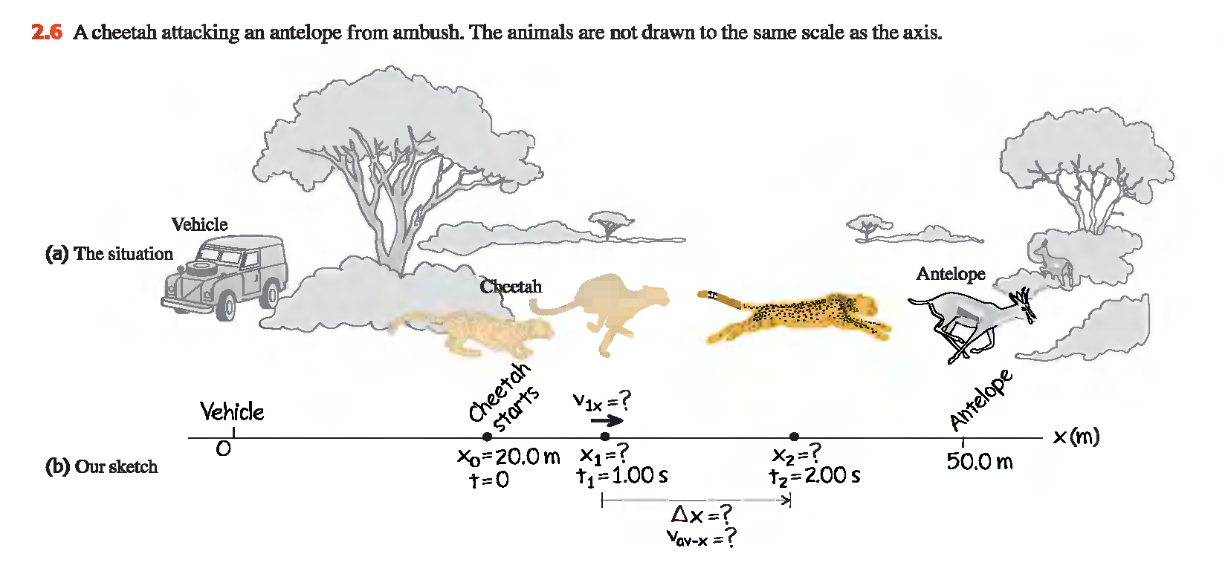
Contoh
Seekor citah mengejar rusa tomson, lintasan citah dinyatakan dengan persamaan :
x = 20 m + (5,0 m/s² ) t²
Pertanyaan:
Hitung jarak lintasan citah pada t = 1 s & t= 2 s
Hitung kecepatan rata-rata pada t tersebut.
Hitung kecepatan sesaat pada t=1 dengan mengambil Δ t=0,1 , 0,01 dan 0,001 s
d. Turunkan persamaan untuk mendapatkan kecepatan sesaat sebagai fungsi waktu dan hitung kecepatan pada t=1 dan t= 2 s

Slide 12
Penyelesaian
Pada t = 1 s citah menempuh jarak
x₁ = 20 m + (5,0 m/s² ) (1 s)² ; x₁ = 25 m
Pada t₂ = 2 s ; x₂ = 20 m + (5,0 m/s² ) (2 s)² ; x₂ = 40 m
Jarak lintasa Δx = x₂– x₁ = 40 – 25 m = 15 m
b. Δt = t₂ – t₁ = 2 – 1 s = 1 s
Kecepatan rata-rata v = Δx/Δt = 15 m/1 s = 15 m/s
c. Δt = t₂ – t₁ ; atau t₂ = t₁ + Δt = 1 + 0,1 s = 1,1 s
pada t = 1 s ; x₁ = 25 m
t₂ = 1,1 s ; x₂ = 20 m + (5,0 m/s² ) (1,1 s)² ; x₂ = 26,05 m
kecepatan sesaat Δx/Δt = (x₂– x₁ )/(t₂ – t₁)
v = (26,05- 25 )m/1,1 s = 10,5 m/s
untuk Δt = 0,01 ; 0,001 s kerjakan sendiri

Slide 13
d. untuk kecepatan sesaat dengan menurunkan persamaan
x₁ = 20 m + (5,0 m/s² ) (1 s)² ; diturunkan terdadap t
dx/dt = v = 0 + (5 m/s²) 2 t = (10 m/s²) t
Pada t = 1 s ; v = (10 m/s²) (1 s) = 10 m/s
t = 2 s ; a = (10 m/s³) (2 s) = 20 m/s

Slide 14
PERCEPATAN
Percepatan rata-rata
= = perubahan kecepatan setiap perubahan waktu
Percepatan sesaat
a = =
Ada perubahan kecepatan karena ada perubahan
percepatan

Slide 15
Contoh
Kecepatan sebuah mobil dinyatakan dengan persamaan sbb.:
v = 60 m/s + 0,50 m/s³ t²
Pertanyaan : Hitung
Perubahan kecepatan (Δ v) selang waktu
t₁ =1 s & t₂ =3 s
b. Percepatan rata-rata pada selang waktu tsb.
Percepatan sesaat pada perubahan waktu
t = 1 s dengan Δt = 0,1 , 0,01 , 0,001 s
d. Turunkan persamaan untuk mendapatkan percepatan sesaat dan berapa percepatan pada t=1 dan 3 s

Slide 16
Penyelesaian
Pada t = 1 s kecepatan mobil :
v₁ = 60 m/s + 0,50 m/s³ (1)² ; v = 60,5 m/s
Pada t₂ = 3 s ; v₂ = 60 m/s + 0,50 m/s³ (3)² = 64,5 m/s
Perubahan kecepatan (Δ v) = v₂– v₁ = 64,5 – 60,5 m/s = 4 m
b. Δt = t₂ – t₁ = 3 – 1 s = 2 s
percepatan rata-rata v = Δv/Δt = (4 m/s)/2 s = 2 m/s²
c. Δt = t₂ – t₁ ; atau t₂ = t₁ – Δt = 1 + 0,1 s = 1,1 s
v pada t₁ = 1 s ; v₁ = 60,5 m/s
t₂ = 1,1 s ; v₂ = 60 m/s + 0,50 m/s³ (1,1)² = 60,605 m/s
percepatan sesaat Δv/Δt = (v₂– v₁ )/(t₂ – t₁)
v = (60,605- 60,5 m/s)/1,1 s = 1,05 m/s
untuk Δt = 0,01 ; 0,001 s kerjakan sendiri

Slide 17
d. untuk kecepatan sesaat dengan menurunkan persamaan
v = 60 m/s + 0,50 m/s³ t²
dv/dt = a = 0 + 2 (0,50 m/s³) t
a = (1 m/s³) t
Pada t = 1 s ; a = (1 m/s³) (1 s) = 1 m/s²
t = 3 s ; a = (1 m/s³) (3 s) = 3 m/s²

Slide 18
Gerak Dengan Percepatan Tetap
a = diubah menjadi a = sehingga
v = v₀ + a t …….. (1)
Kecepatan rata-rata v_{n} = . . . . . . (1a)
atau v_{n} = . . . . . . . . . . . . .(1b)
Persamaan 1 disubstitusi ke pers 3 akan menjadi
v_{n} = ( v₀ + v₀ + a t )
v_{n} = v₀ + a t . . . . . . . . . . . . . . . . . (1c)
Persamaan 2 disubstitusi ke pers 4 akan menjadi
= v₀ + a t
x = x₀ + v₀ t + ½ a t² . . . . . . . . . . . . . (2)

Slide 19
Persamaan 1 disubstitusi ke pers 5 akan menjadi
a = atau t = , x = x₀ + v₀ t + ½ a t²
x = x₀ + v₀ + ½ a )² dan di x kan 2a
2 a x =2a x₀ + 2v₀ (v - v₀ ) + a²
2 a(x-x₀ ) =2v₀ v - 2 + v² -2v₀ v +
v² = + 2a(x-x₀ ) . . . . . . . . . . . . . . . (3)

Slide 20
Contoh
Seorang pengendara mobil dengan kecepatan 15 m/s, mobil tersebut melanggar peraturan LL sehingga dikejar polisi menggunakan sepeda motor dengan percepatan 3 m/s²
Pertanyaan :
a . Kapan
b. Dengan kecepatan berapa
c. Pada jarak berapa mobil tertanggkap polisi.

Slide 21
Jawaban:
a. Polisi x_{p} = x_{0p} + v_{0p} t + ½ a_{p} t² , x_{0p} , v_{0p} = 0
Mobil x_{m} = x_{0m} + v_{0m} t + ½ a_{m} t² , x_{0m}, a_{m} =0
Tertangkap jika posisi/jarak mobil = polisi
x_{p} = x_{m} sehingga ½ a_{p} t² = v_{0m} t
t = 0
t = = = 10 s
b. v_{p} = v_{0p} t + a_{p} t
x_{p} = 0 + (3 m/s) 10 s = 30 m/s

Slide 22
c.
x_{m} = x_{0m} + v_{0m} t + ½ a_{m} t² = 0 + v_{0m} t + 0
x_{m} = 0 + v_{0m} t + 0
x_{m} = v_{0m} t = (15 m/s)10 s = 150 m
atau
x_{p} = x_{0p} + v_{0p} t + ½ a_{p} t²
x_{p} = 0 + 0 + ½ a_{p} t² = ½ (3 m/s) 10 s = 150 m

Slide 23
Gerak Jatuh Bebas
Persamaan menjadi y = y₀ + v₀ t + ½ g t²
Uang logam Rp 500 dilempar vertikal ke atas dengan kecepatan awal v₀= 15 m/s
Hitung a. posisi dan kecepatan pada t = 1 s & 4 s
b. Kecepatan setelah berada 5 m dari tangan
c. Tinggi maksimum dan waktu yang diperlukannya
d. Percepatan pada tinggi max
e. Waktu uang berada pada jarak 5 m di bawah tangan

Slide 24
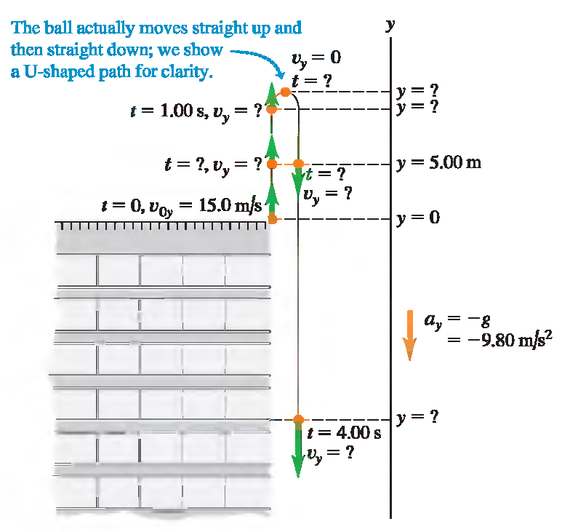
t ? & y ?
t= 4 s, v ?
t=1 s, v ?
V₀=15m/s s
Y = 5 m
T , v ?

Slide 25
Penyelesaian
y = y₀ + v₀ t + ½ g t² , y₀ =0, v₀ =15 m/s, t = 1 s
t = 1 s : y= 0 + 15 m/s (1 s) + ½ (-9,8 m/s²) (1² s² )
y = 10,1 m
v = v₀ + a t diubah menjadi v = v₀ + g t
v = 15 m/s + (-9,8 m/s²) (1 s )
v = 5,2 m/s
t = 4 s : y= 0 + 15 m/s (4 s) + ½ (- 9,8 m/s²)(4 s)² = -18,4 m
v = 15 m/s + (-9,8 m/s²) (4 s ) = -24,2 m/s
b. v² = + 2a(y-y₀ )
v² = (15 m/s)² – 2 (-9,8 m/s²)(5-0)m
v² = 127 (m/s) , v = 11,27 m/s

Slide 26
c. Tinggi dan waktu max
Tinggi maksimum jika v = 0
v² = + 2a(y-y₀ )
0 = (15 m/s)² + 2 (-9,8 m/s²) (y-0)
Y = 11,5 m , waktu dicari dg cara pers 2 diturunkan
v = v₀ + g t , = v = v₀ + g t, tinggi max jika = 0
0 = v₀ + g t
0 = (15 m/s) + (-9,8 m/s²) t shgg t = 15/9,8 = 1,53 s
e. y = y₀ + v₀ t + ½ g t²
-5 m = 0 + 15 m/s t + ½(-9,8 m/s² t²
4,9 t² -15 t – 5 = 0, t = 3,36 s & t = - 0,3 tdk dipkai

